Slide 1
AMBIENTE GYMNASIUM · COMPUTER VISION · REINFORCEMENT LEARNING
Blackjack Gymnasium
Environment
K
A
♠
♥
Integrazione di Computer Vision e Reinforcement Learning
AI
Python
Gymnasium
OpenCV
scikit-learn · KNN
Q-Learning
pygame

Slide 2
INTRODUZIONE
Dal tavolo reale alla decisione automatica
Il progetto realizza un ambiente Gymnasium completo per il Blackjack, conforme allo standard del Reinforcement Learning, ma esteso con due capacità di intelligenza artificiale: la percezione visiva delle carte reali e un agente decisionale che suggerisce la mossa ottimale.
1
Tavolo reale
>
2
Computer Vision
>
3
Stato di gioco
>
4
Decisione
Webcam / foto delle carte
OpenCV + KNN → label carte
Gymnasium Environment
Agente RL · HIT / STAND
Ambiente RL standard
Percezione visiva
Agente decisionale
Spazi di osservazione e azione conformi a Gymnasium, con logica di gioco completa (soft/hard, blackjack naturale, regole del dealer).
Riconoscere le carte da una foto/webcam del tavolo reale e tradurle nello stato di gioco, in tempo reale.
Un agente Q-Learning addestrato che fornisce il suggerimento strategico HIT / STAND al giocatore.
Blackjack Gymnasium Environment · Computer Vision + Reinforcement Learning
2 / 10

Slide 3
ARCHITETTURA DEL SISTEMA
Due processi disaccoppiati, uno stato condiviso
PROCESSO VISIONE · VISION_BLACKJACK.PY
PROCESSO GIOCO · RUN_GAME.PY
Webcam / foto del tavolo
VisionGameMiddleware (ponte)
Preprocessing immagini (OpenCV)
-->
BlackjackEnv — logica Gymnasium
Classificatore KNN — 54 classi
JSON
Agente RL — suggerimento HIT/STAND
stato
Label carte → emoji (10♥, K♠, “??”)
Renderer pygame + HUD
vision_state.json — scrittura atomica lato visione, lettura in polling lato gioco: i due processi restano indipendenti.
game.py
env.py
vision.py
card_preprocessing.py
BJRL.py
rendering.py
logica & mazzo
ambiente Gym
middleware
pipeline CV
agente RL
grafica pygame
Blackjack Gymnasium Environment · Computer Vision + Reinforcement Learning
3 / 10

Slide 4
GYMNASIUM ENVIRONMENT
Interfaccia RL standard: reset() → step(action)
SPAZIO DI OSSERVAZIONE
FUNZIONE DI REWARD
[ player_sum, dealer_upcard, usable_ace ]
Blackjack naturale
+1.5
Vittoria
+1.0
0 – 31
1 – 11
0 / 1
Pareggio (push)
0.0
somma player
upcard dealer
asso usabile
Sconfitta / Bust
−1.0
SPAZIO DELLE AZIONI · DISCRETE(2)
REGOLE DI GIOCO IMPLEMENTATE
STAND
HIT
Gestione asso soft / hard
Blackjack naturale con payout 3:2
Dealer sta a 17 (hit-soft-17 configurabile)
Reshuffle automatico dello shoe
0
1
obs, info = env.reset() • obs, reward, terminated, truncated, info = env.step(action)
Blackjack Gymnasium Environment · Computer Vision + Reinforcement Learning
4 / 10

Slide 5
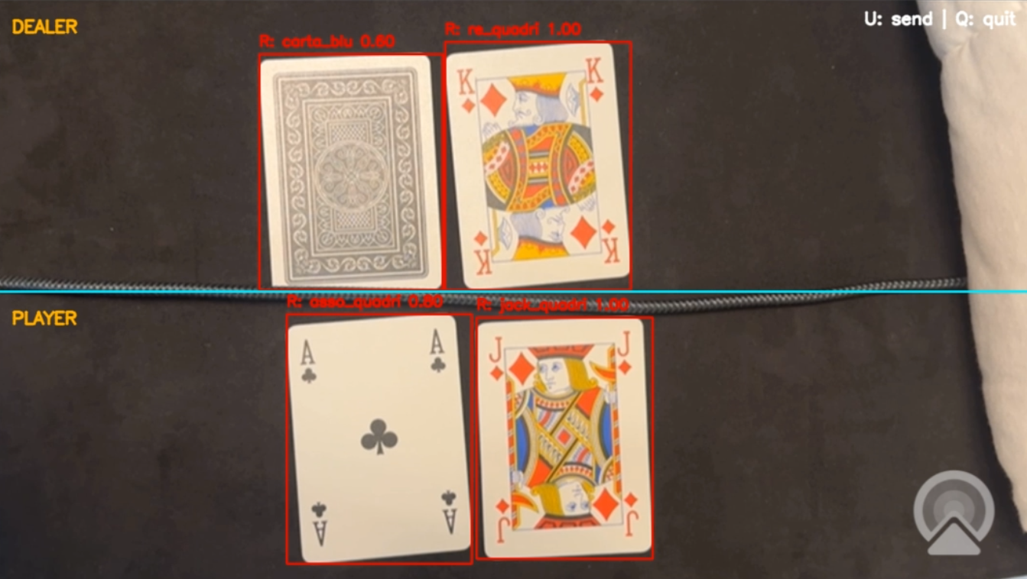
COMPUTER VISION · PIPELINE
Dal frame della webcam al vettore per il classificatore
1
2
3
4
5
6
>
>
>
>
>
Maschera bianca
Contorni & box
Split dealer/player
Warp prospettico
Binarizzazione
Resize 160×114
soglia + morfologia
bounding box carte
metà alta / bassa
4 angoli (convex hull)
soglia di Otsu
→ vettore flatten
CARATTERISTICHE CHIAVE
Preprocessing centralizzato e condiviso tra training, notebook e inference: coerenza totale dei dati.
Corner detection deterministica: convex hull + punti più vicini ai bordi dell'immagine.
Warp prospettico che “raddrizza” la carta anche se inclinata o ruotata.
Normalizzazione binaria 160×114, robusta a luce e colore di sfondo.
Riconoscimento live: box per seme (rosso/nero), split DEALER / PLAYER, token “??” per le carte coperte.
Blackjack Gymnasium Environment · Computer Vision + Reinforcement Learning
5 / 10

Slide 6
DATASET & MODELLO
Carte reali, data augmentation e classificatore KNN
54
16×
k = 5
92%
classi (52 carte + 2 retro)
varianti per immagine
vicini (KNN)
accuratezza · test set
DATA AUGMENTATION · 4 MODALITÀ
DAL PIXEL ALLA CLASSE
A
K
1
♠
♥
Rotazione + shift
Luminosità / contrasto
Foto carta (BGR)
inclinazioni e traslazioni leggere
esposizioni e condizioni di luce
2
Preprocessing binario 160×114
3
Vettore flatten normalizzato
Rumore gaussiano
Warp prospettico
4
KNN (scikit-learn) → label
robustezza al sensore
inquadrature angolate
Carte coperte carta_blu / carta_rosso → token “??”
Blackjack Gymnasium Environment · Computer Vision + Reinforcement Learning
6 / 10

Slide 7
REINFORCEMENT LEARNING
Agente Q-Learning come suggeritore di strategia
COME APPRENDE L'AGENTE
ESITI SU 100.000 PARTITE (POLICY GREEDY)
Q-Learning tabellare: una Q-table mappa ogni stato alle 2 azioni.
Esplorazione ε-greedy con decadimento (ε: 1.0 → 0.05).
Addestramento su 200.000 episodi simulati nell'ambiente.
REGOLA DI AGGIORNAMENTO
Q[s,a] ← Q[s,a] + α · ( r + γ·max Q[s',·] − Q[s,a] )
α = 0.01 (learning rate) γ = 0.99 (discount)
Ruolo da suggeritore. L'agente non gioca al posto dell'utente: calcola la mossa migliore e la mostra come “SUGGERIMENTO AI” (HIT/STAND), senza alterare lo stato del gioco.
43.6%
380
win rate
stati appresi
Blackjack Gymnasium Environment · Computer Vision + Reinforcement Learning
7 / 10

Slide 8
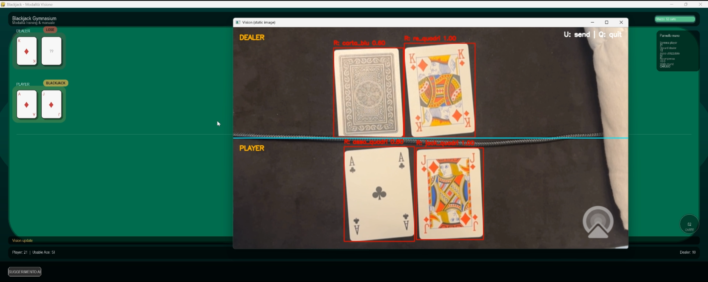
INTEGRAZIONE REALTIME & INTERFACCIA
Visione e gioco comunicano in tempo reale
COME FUNZIONA
Scrittura atomica dello stato (os.replace).
Polling robusto: mtime + signature dei dati.
Il middleware aggiorna le mani e ridisegna.
HUD live: somma, upcard, esito, suggerimento.
Carte coperte gestite col token “??”.
A sinistra il gioco (pygame, HUD e suggerimento AI), a destra la finestra di visione con i box di riconoscimento.
4 MODALITÀ OPERATIVE
Manuale
Visione
Webcam
Visione (CV)
vision_state.json
Polling
Render + HUD
>
>
>
>
AI
Completa
Avvio con start.bat — i due processi partono in parallelo.
Blackjack Gymnasium Environment · Computer Vision + Reinforcement Learning
8 / 10

Slide 9
DEMO
Simulazione di gioco in tempo reale
▶
Spazio riservato al video — collega la clip di simulazione in PowerPoint
Riconoscimento carte
Aggiornamento stato live
Suggerimento AI
9 / 10

Slide 10
CONCLUSIONI & SVILUPPI FUTURI
Un ponte tra percezione visiva e decisione
RISULTATI RAGGIUNTI
SVILUPPI FUTURI
✓
Ambiente Gymnasium completo e conforme allo standard
>
CNN al posto del KNN: robustezza a luce e occlusioni
✓
Pipeline di Computer Vision robusta (100% su test set)
>
Deep RL (DQN) verso la strategia ottimale
✓
Agente RL come suggeritore strategico HIT / STAND
>
Azioni avanzate: split, double, insurance
✓
Integrazione visione ↔ gioco in tempo reale via JSON
>
Multi-mazzo e tecniche di card counting
✓
Interfaccia pygame con HUD e 4 modalità operative
>
Decisione automatica end-to-end (visione → mossa)
STACK TECNOLOGICO
Python
Gymnasium
OpenCV
scikit-learn
NumPy
pygame
Blackjack Gymnasium Environment · Computer Vision + Reinforcement Learning
10 / 10

